Slide 1
Introdução à Inteligência Artificial – TP1
Fábio Oliveira – 2022145902
Rafael Filipe Rodrigues Pereira – 2022150534
Licenciatura em Engenharia Informática
Departamento de Engenharia Informática e Sistemas
Instituto Superior de Engenharia de Coimbra
21 de Outubro de 2024

Slide 2
Introdução
Objetivo: Simular a limpeza de um ambiente, com obstáculos, por agentes aspiradores.
Tecnologia: Desenvolvido em NetLogo.
Propósito: Limpeza completa no menor tempo e com maior eficiência possível.
Estratégia: Implementação de um modelo base e melhorias subsequentes.

Slide 3


Ambiente
Configuração:
Grelha bidimensional com patches de várias cores:
Preto: Áreas limpas
Vermelho: Lixo
Azul: Carregadores
Branco: Obstáculos
Verde: Zona de despejo

Slide 4
Ambiente
Parâmetros Configuráveis:
Aspiradores;
Capacidade de transporte;
Energia inicial;
Lixo;
Carregadores;
Obstáculos;
Energia mínima para recarga;
Tempo de despejo;
Tempo para recarga .

Slide 5

Perceção
Agentes percebem patches adjacentes em neighbors4:

Slide 6

Ações
Movimentação
Recolha de lixo
Despejo de lixo
Recarregamento de energia

Slide 7
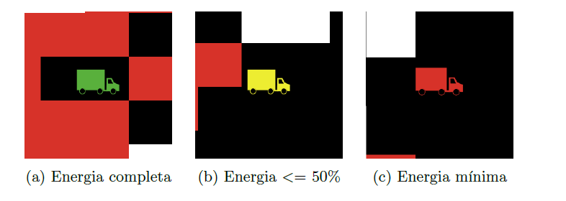
Estados de Energia
A cor dos agentes varia conforme o nível de energia:

Slide 8
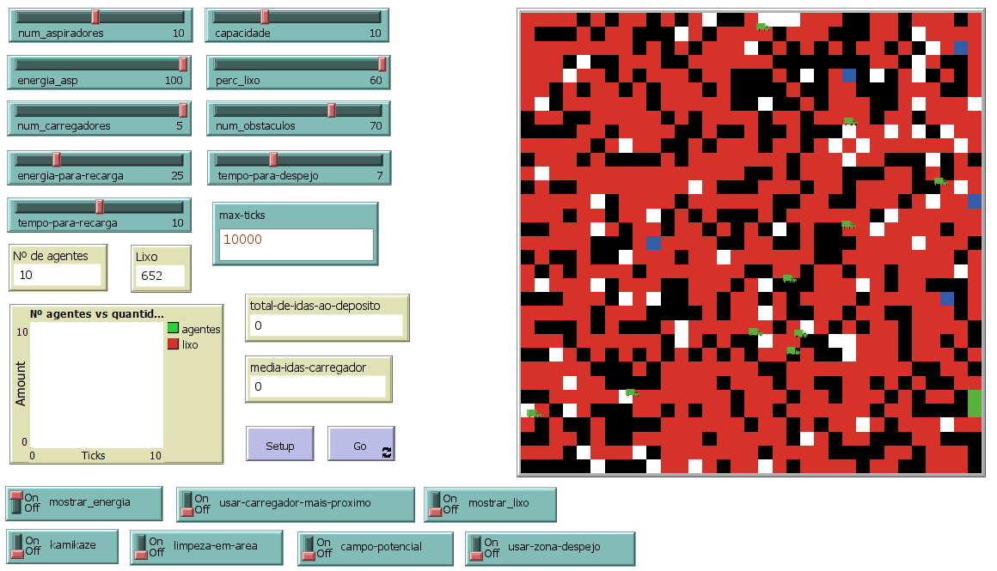
Interface
Contém switches para ativar e desativar as funções do modelo melhorado.

Slide 9
Modelo Base
Movimentação aleatória, salvo conhecimento prévio de carregadores.
O agente memoriza as localizações dos carregadores
Interação entre agentes próximos para troca de informações.

Slide 10
Modelo Melhorado
mostrar_energia: visualizar a energia dos agentes;
mostrar_lixo: visualizar quantidade atual de lixo dos agentes;
kamikaze: Agentes correm para o lixo, ignorando energia.
limpeza-em-area: Os aspiradores limpas todas as patches ao seu redor(8 patches).

Slide 11
Modelo Melhorado
usar-carregador-mais-proximo: agentes sabem sempre qual a estação de carregamento mais próxima;
usar-zona-despejo: Implementação igual à anterior mas referindo-se à zona de despejo;
campo-potencial: Movimento guiado por gradientes de potencial.

Slide 12
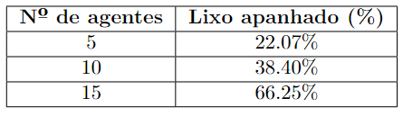
Hipóteses e Resultados
Modelo Base:
Hipótese 1: O aumento do número de agentes aumenta a superfície limpa.

Slide 13
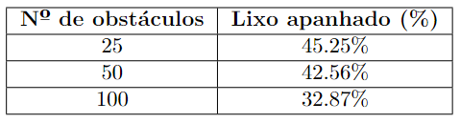
Hipóteses e Resultados
Modelo Base:
Hipótese 2: O aumento de obstáculos no ambiente reduz a superfície limpa.

Slide 14
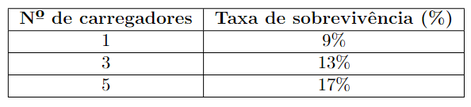
Hipóteses e Resultados
Modelo Base:
Hipótese 3: O aumento do número de carregadores aumenta a taxa de sobrevivência dos agentes.

Slide 15
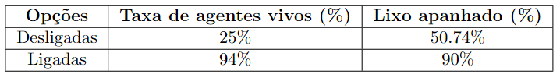
Hipóteses e Resultados
Modelo Melhorado:
Hipótese 4: Saber as localizações dos carregadores e do depósito aumenta o lixo apanhado.

Slide 16

Hipóteses e Resultados
Modelo Melhorado:
Hipótese 5: O uso de campo potencial otimiza o movimento dos agentes, reduzindo o tempo total de limpeza e aumentando a superfície limpa.

Slide 17
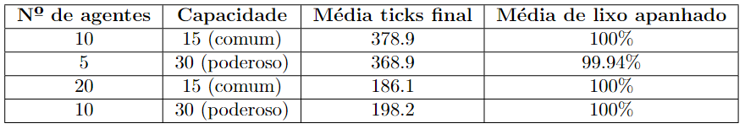
Hipóteses e Resultados
Modelo Melhorado:
Hipótese 6: Número reduzido de agentes mais potentes tem desempenho semelhante a um número maior de agentes menos potentes.
Funções usadas nesta experiencia:
usar-carregador-mais-próximo;
limpeza-em-área;
usar-zona-despejo;
campo-potencial.

Slide 18
Conclusão
A implementação dos modelos base e melhorado mostrou diferenças claras no desempenho dos agentes:
No modelo base, a movimentação aleatória e a memória limitada resultaram em maior tempo de limpeza e menor eficiência na gestão de energia.
No modelo melhorado, o uso do campo potencial e o conhecimento das localizações dos carregadores e da zona de despejo reduziram o tempo de limpeza e a taxa de falha dos agentes de forma significativa.

